Slide 2

ỨNG DỤNG MÔ HÌNH WHISPER TRONG
NHẬN DẠNG TIẾNG NÓI TỰ ĐỘNG (ASR)
Nguyễn Văn Hoàng : 241178E
Nguyễn Đức Nhật : 241179E
Đỗ Gia Phúc : 241180E

Slide 3
NỘI DUNG
I.Whisper
II Những công việc đã thực hiện
II. Kích thước dữ liệu và thông tin mô hình
IV. Kết quả đạt được
V. Phụ lục

Slide 4
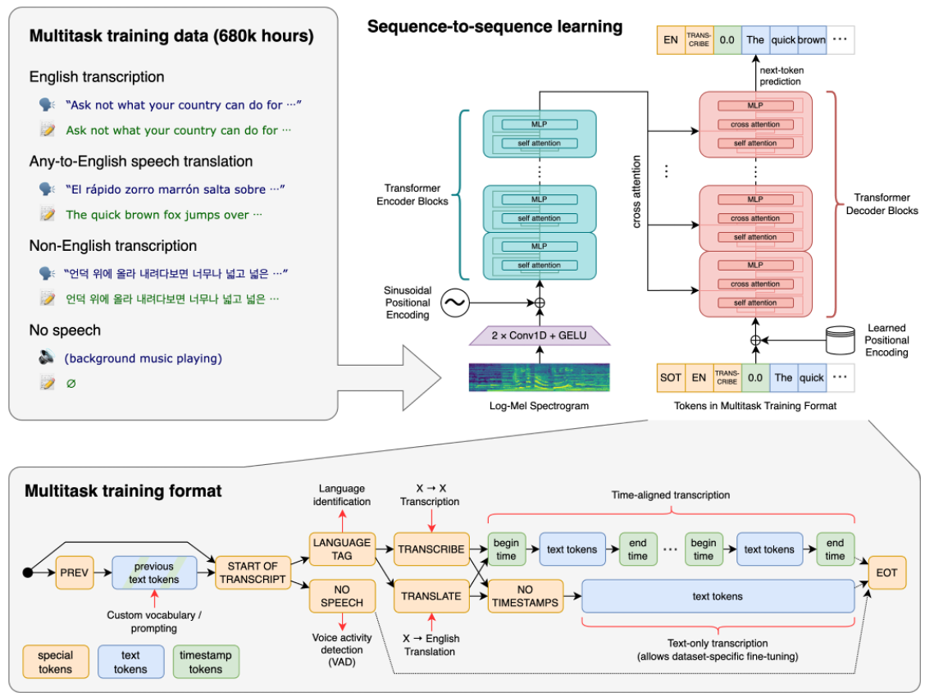
WHISPER
1.Raw Audio (Waveform): Dữ liệu đầu vào là sóng âm thô với tần số lấy mẫu 16kHz.
2.Log-Mel Spectrogram: Chuyển đổi âm thanh thành biểu diễn ma trận với 80 dải tần, cửa sổ 25ms và bước nhảy 10ms.
3.Transformer Encoder: Trích xuất đặc trưng ngữ nghĩa sâu từ spectrogram.
4.Transformer Decoder: Sinh văn bản đầu ra theo cơ chế autoregressive.
5.Final Transcript: Văn bản hoàn chỉnh được tạo thành từ chuỗi token đầu ra

Slide 5
Những công việc đã thực hiện
1.Thu thập dữ liệu, chuẩn hoá dữ liệu
VIVOS, CommonVoice, VLSP, VinBigdata, FOSD, InfoRe, Bud500, LSVSC, VAIS-1000
2. Chọn mô hình pretrained : Whisper large v3, Pho whisper small
3. Tiền xử lý dữ liệu
Chuẩn hoá âm thanh
Cut, padding, chuyển log mel spectrogram.
4. Triển khai đào tạo mô hình
Google colab
Server ngoài

Slide 6
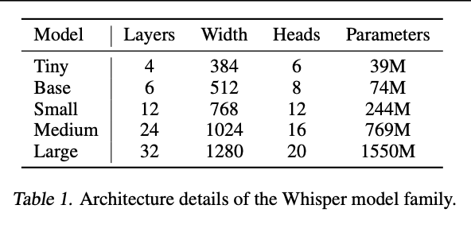
Kích thước dữ liệu, thông tin mô hình
Kích thước dữ liệu
Train dataset: VLSP (7760 câu)
Validation dataset: VIVOS (760 câu)
2. Thông tin mô hình
Mô hình whisper large v3, pho whisper small
Whisper large v3 được huấn luyện trên 680.000 giờ dữ liệu âm thanh có phụ đề, thu thập từ từ nhiều nguồn khác nhau trên internet.
PhoWhisper-small được fine-tune từ Whisper trên 844 giờ dữ liệu tiếng Việt từ Common Voice và dữ liệu nội bộ.

Slide 7
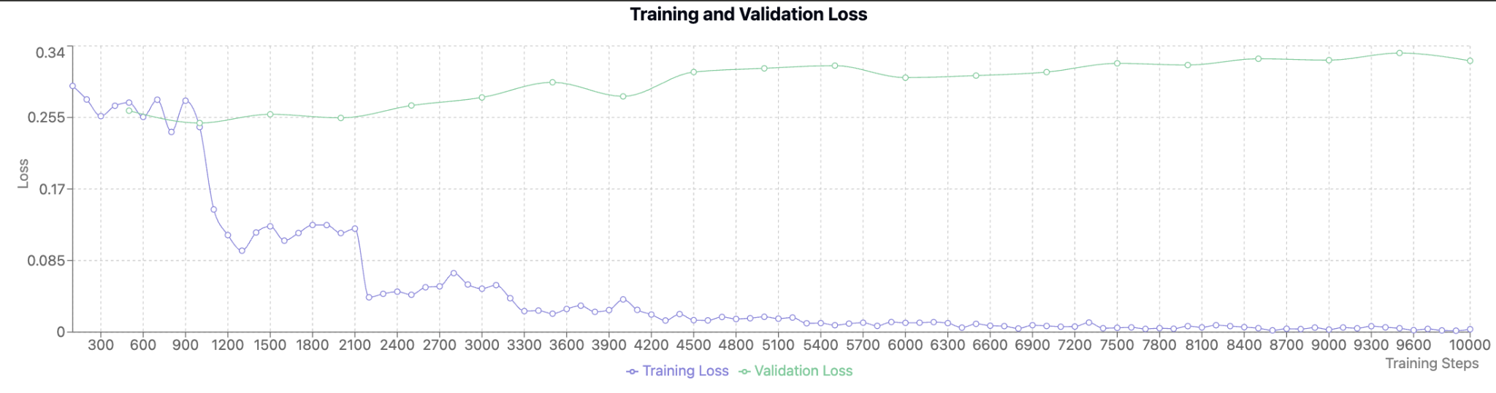
Kết quả
Đồ thị quá trình fintune whisper large v3 trên tập dữ liệu VLSP.
Bảng tổng kết chung các lần finetune.
Tên mô hình | Whisper large v3 (pretrained model) | Whisper large v3 (finetune 10k step) | Pho whisper small (pretrained model) | Pho whisper small (500 step)
public test | 17.91 | 17.66 | 9.08 | 10.6
private test | 55.00 | 54.03 | 40.7 | 41.02

Slide 8
Phụ lục
Bảng thông tin các bộ data
Tên | Bộ dữ liệu | Link
AILAB-VNUHCM/vivos | 15 giờ | 11.660 train | 760 test | https://huggingface.co/datasets/AILAB-VNUHCM/vivos
doof-ferb/vlsp2020_vinai_100h | 100 giờ, 56.4k samples | https://huggingface.co/datasets/doof-ferb/vlsp2020_vinai_100h
doof-ferb/fpt_fosd | 100h, 25.9k samples | https://huggingface.co/datasets/doof-ferb/fpt_fosd
doof-ferb/infore1_25hours | 25h, 14.9k samples | https://huggingface.co/datasets/doof-ferb/infore1_25hours
linhtran92/viet_bud500 | 500 giờ | 634K train | 7.5K val | 7.5K test | https://huggingface.co/datasets/linhtran92/viet_bud500
doof-ferb/LSVSC | 100h, 57k samples | https://huggingface.co/datasets/doof-ferb/LSVSC
doof-ferb/vais1000 | 1h40min, 1k samples | https://huggingface.co/datasets/doof-ferb/vais1000

Slide 9
Phụ lục
Bảng thông tin các bộ data
Tên | Bộ dữ liệu | Link
NhutP/VSV-1100 | 1.03M samples | 16kHz | https://huggingface.co/datasets/NhutP/VSV-1100
doof-ferb/Speech-MASSIVE_vie | 1 tiếng | https://huggingface.co/datasets/doof-ferb/Speech-MASSIVE_vie
doof-ferb/BibleMMS_vie | 1 tiếng | https://huggingface.co/datasets/doof-ferb/BibleMMS_vie
capleaf/viVoice | 887K samples | 1,017h | https://huggingface.co/datasets/capleaf/viVoice
linhtran92/viet_youtube_asr_corpus_v2 | 100h | https://huggingface.co/datasets/linhtran92/viet_youtube_asr_corpus_v2
doof-ferb/VietMed_labeled | 9.2k samples | https://huggingface.co/datasets/doof-ferb/VietMed_labeled
vlsp | 10k samples

Slide 10
Thank you

